Slide 1
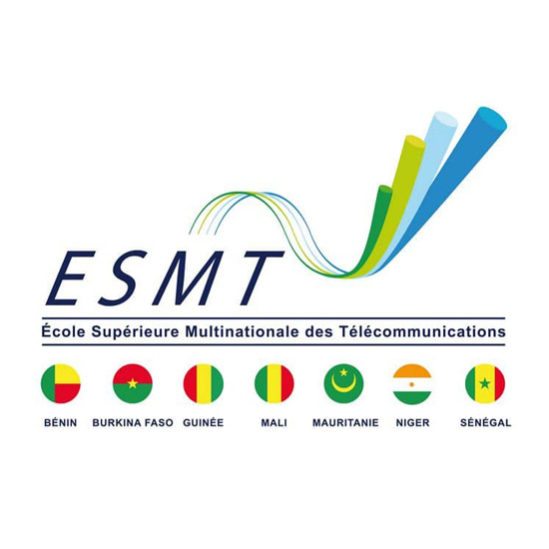
Implémentation de l’architecture U-NET et de ses métriques
REALISE PAR
ENSEIGNANT
Imane ADEOTI
Mohamadou Lamine NIANG
Francklin Powell NIKIEMA
Juste Emmanuel NIKIEMA M. Idriss TONDJI

Slide 2
INTRODUCTION
Généralités sur l’architecture U-NET
La segmentation sémantique
Les variantes de U-NET
Avantages de U-NET
AVANTAGES DE L’INTEGRATION DE L’AF DANS LA SL
Etude de cas : Implémentation de U-NET avec le jeu de données CarvanaDataset et des métriques
CONCLUSION

Slide 3
INTRODUCTION
Le domaine de la Vision par ordinateur avance très rapidement au cours des dernières années. C'est un domaine qui cherche à automatiser les tâches que le système visuel humain peut accomplir, dont la compréhension complète de n'importe quelle scène visuelle. Pour ce faire, plusieurs architectures de réseaux de neurones ont été créés afin d'accomplir une tâche bien spécifique appelé la segmentation sémantique.
L'une de ces architectures dont en parle très souvent est le U-Net. Ayant fait ces preuves en termes de précision et rapidité, le U-Net est maintenant le plus utilisé pour la segmentation d'images, surtout dans le domaine d'imagerie biomédicale.
Au cours de notre exposé, nous examinerons le concept de la segmentation sémantique et nous allons détailler le fonctionnement, les avantages de l'architecture U-Net ainsi que des exemples de ses variantes. Après cela nous allons implémenter l'Architecture U-NET avec le jeu de données CarvanaDataset et les métriques IOU (Intersection Over Union), DICE Coefficient et F1 Score.

Slide 4
Généralités sur l’architecture U-NET
L’idée principale derrière les CNNs est d’apprendre le mappage de fonctionnalités d’une image. Cela fonctionne très bien dans les problèmes de classification lorsque l’image est convertie en un vecteur qui est utilisé après pour la classification. Mais dans la segmentation d’image, on doit non seulement la convertir en vecteur, mais aussi reconstruire une image à partir de ce vecteur. C’est une tâche gigantesque, car il est beaucoup plus difficile de convertir un vecteur en image que l’inverse. Toute l’idée d’U-Net tourne autour de ce problème.
U-Net, issu du réseau de neurones CNN traditionnel, a été conçu et appliqué pour la première fois en 2015 pour traiter les images biomédicales. Il est capable de localiser et de distinguer les frontières des éléments composant une certaine image en faisant la classification sur chaque pixel.

Slide 5
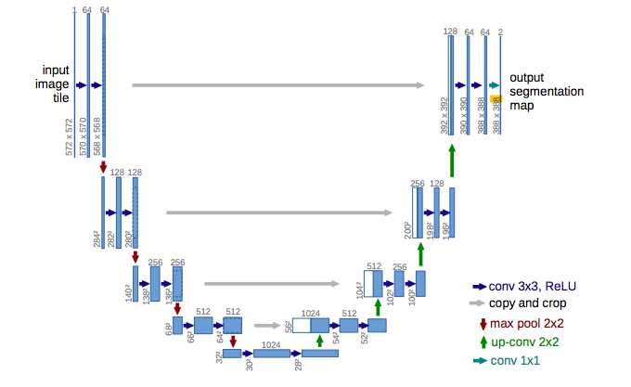
Visuellement, il a une forme en « U ». L’architecture est symétrique et se compose de trois sections : La contraction, le goulot d’étranglement et la section d’expansion.

Slide 6
La segmentation sémantique
Segmentation sémantique : la segmentation sémantique, aussi appelée classification basée sur les pixels ou bien prédiction dense, est une tâche importante dans laquelle on classe chaque pixel d’une image comme appartenant à une classe particulière. Contrairement aux tâches précédentes, les résultats attendus ici ne sont pas seulement des étiquettes et des paramètres de boîte de délimitation. La sortie elle-même est une image à haute résolution dans laquelle chaque pixel est classé dans une classe particulière.

Slide 7
Les variantes de U-NET
Il existe de nombreuses applications de segmentation d’image en utilisant U-Net et il existe également plusieurs variantes de ce réseau, des versions améliorées ou bien adaptées à des cas bien précis. On prendra quelque exemples:
UNet++ (UNet plus plus)
Attention UNet
Residual UNet
Recurrent UNet

Slide 8
Avantages de U-NET
AVANTAGES DE L’INTEGRATION DE L’AF DANS LA SL
Haute précision de segmentation : U-Net est capable de produire des segmentations précises, même pour des images complexes et à faible contraste.
Polyvalence : U-Net est un modèle général qui peut être utilisé pour une variété de tâches de segmentation d'images, notamment la segmentation médicale, la segmentation satellite et la segmentation d'objets.
Efficacité : On a un modèle relativement efficace en termes de calcul, ce qui le rend adapté à l'utilisation sur des appareils mobiles ou des systèmes embarqués.

Slide 9
Etude de cas : Implémentation de U-NET avec le jeu de données CarvanaDataset et des métriques

Slide 10
CONCLUSION
En résumé, l'U-Net a joué un rôle majeur dans le domaine de la segmentation d'images, offrant une approche puissante et adaptable pour des applications variées, de la médecine à la vision par ordinateur générale. Son succès repose sur sa capacité à combiner des informations à différentes échelles spatiales tout en préservant les détails fins, faisant de cette architecture une référence dans le domaine de la segmentation sémantique.

Slide 11

Merci pour votre attention !!

